Slide 1
La Magistratura

Slide 2
Che cos’è la Magistratura ?
= Organo dello Stato che accerta se le norme giuridiche siano state violate e applica le sanzioni previste attraverso una decisione finale chiamata sentenza.
formata da Magistrati
(Giudici e Pubblici Ministeri)
Organi giudicanti
Organi requirenti

Slide 3
Ruolo dei Magistrati
I Magistrati svolgono una funzione giurisdizionale che consiste nell’amministrare la giustizia in nome del popolo.
la funzione dei magistrati si caratterizza per alcuni aspetti:
hanno il dovere di risolvere una controversia sottoposta al loro giudizio attraverso una decisione finale denominata sentenza
devono attenersi alle norme
devono essere imparziali nello svolgimento delle loro funzioni

Slide 4
Magistrati
giudici disciplinati dalle norme dell’ordinamento giudiziario, che operano nei diversi gradi di giudizio di materia civile,penale e amministrativa.
Giudici Straordinari
Giudici Speciali
erano nominati per decidere una determinata controversia
venivano istituiti allo scopo di esaminare particolari materie, indicate dalla legge, nelle quali possedevano un elevato grado di competenza tecnica.
Consiglio di Stato
Corte dei Conti
Tribunali Militari

Slide 5
Funzioni dei Magistrati
I giudici si distinguono tra loro solo per le diverse funzioni esercitate
Funzione di merito
comporta l’esame dei fatti per risolvere un caso giudiziario
Funzione giudicante
consiste nel compito di risolvere controversie
Funzione di legittimità
controllo della corretta applicazione delle leggi
Funzione requirente
consiste nella raccolta di prove a carico dell’imputato e nella rappresentanza dello Stato nell’azione penale

Slide 6
La responsabilità dei Magistrati
Cosa succede se un magistrato sbaglia?
Responsabilità civile
Responsabilità Penale
Responsabilità Disciplinare
se provoca danni a un cittadino emettendo una sentenza ingiusta per dolo ( con l’intenzione di danneggiare qualcuno), per colpa grave (cioè per grave negligenza professionale) o per diniego di giustizia (quando rifiuta di compiere un atto dovuto
se nell’emettere una sentenza un magistrato commette un reato (es: si è lasciato corrompere)
se un giudice adotta comportamenti che corrispondono a mancanze relative alla propria funzione
la persona danneggiata può ricorrere contro lo Stato che, in caso di sentenza favorevole al ricorrente, procederà al risarcimento dei danni e si rivarrà nei confronti del giudice colpevole
verrà giudicato da un altro giudice
subirà il giudizio della CSM che potrà applicare sanzioni particolari (es. sospensione dell’incarico)

Slide 7
Il Consiglio Superiore della Magistratura
organo di autogoverno della Magistratura istituito dalla Costituzione per tutelare l’autonomia dei magistrati
si occupa di tutto ciò che riguarda i giudici: provvede alle assunzioni tramite concorsi, alle assegnazioni, ai trasferimenti, alle promozioni e alle sanzioni
il CSM è formato da ventisette membri:
presidente della repubblica
due membri della Corte Costituzionale
otto eletti dal Parlamento in seduta comune
sedici eletti da tutti i magistrati

Slide 8
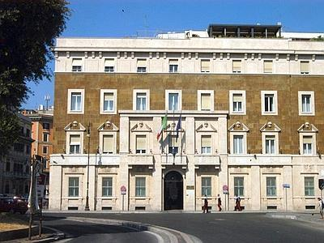
Sede CSM
Palazzo dei Marescialli, Roma.

Slide 9
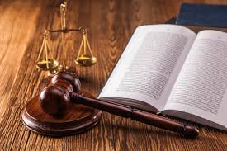
Principi Costituzionali
Principio del doppio grado di giurisdizione
Principio del giusto processo
Principio d’indipendenza dei Giudici
Principio del Contraddittorio
3) Diritto di Difesa

Slide 10
Principio del doppio grado di giurisdizione
secondo il quale, dopo la decisione di primo grado in un giudizio (civile, penale o amministrativo), e prima dell'intervento della Corte di Cassazione, è ammessa la possibilità di riesaminare una questione davanti ad un diverso giudice
diminuire la possibilità di errori giudiziari.
Pertanto, se una parte non è soddisfatta della sentenza può proporre appello davanti al giudice di II grado, ottenendo un secondo processo davanti ad un altro giudice che potrà confermare o modificare la sentenza di I grado.
al fine di

Slide 11
2) Principio del giusto processo
si riferisce ad una serie di garanzie che assicurano lo svolgimento dei processi in modo corretto, equilibrato e il più veloce possibile.
Principio del Contraddittorio
Principio di indipendenza dei giudici
implica le necessità che le parti si contrappongano esponendo ciascuna le proprie ragioni. Questo deve avvenire in modo che siano garantite sia le stesse possibilità ad entrambe le parti, sia la terzietà del giudice (la sua equidistanza dai contendenti).
afferma che i magistrati sono liberi di giudicare senza subire pressioni. sono soggetti soltanto alla legge, cioè sono vincolati ad applicare soltanto le norme giuridiche; inoltre amministrano la giustizia in nome del popolo italiano

Slide 12
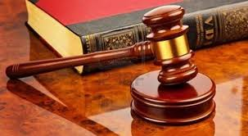
3) Diritto di Difesa
L’art. 24 Cost. prevede il diritto dei cittadini di agire in giudizio per tutela dei propri diritti. A completamento del principio in esame si devono considerare sia la garanzia della difesa anche per i meno abbienti.

Slide 13
Principio di Inamovibilità
garantisce l’indipendenza dei giudici, poichè comporta che essi non possano essere rimossi dalle proprie funzioni o dal luogo in cui svolgono il proprio servizio se non in specifiche situazioni
Rimozione dei Magistrati
può essere disposta solo dal consiglio superiore della magistratura in due casi :
- ricorrano i motivi stabiliti dalla
legge
- consenso dell’interessato

Slide 14
Indipendenza dei Giudici
“La Magistratura costituisce un ordine autonomo e indipendente da ogni altro potere ”
I giudici vengono sottratti alle possibili pressioni degli altri organi pubblici e si ricollega alla disposizione dell’articolo 101 secondo cui: “ I giudici sono soggetti soltanto alla legge”

Slide 15
Art. 27
1)La responsabilità penale è personale.
2)L'imputato non è considerato colpevole sino alla condanna definitiva.
3)Le pene non possono consistere in trattamenti contrari al senso di umanità e devono tendere alla rieducazione del condannato.
4) Non è ammessa la pena di morte.

Slide 16
Tipologie di giurisdizione
in base al tipo di controversie che possono essere sottoposte ai magistrati possiamo individuare tre diversi tipi di giurisdizione:
civile
amministrativa
penale

Slide 17
Giurisdizione civile:
riguarda le controversie che insorgono tra soggetti privati (es. Divorzio)
Attore:
colui che vuole ottenere giustizia
Convenuto:
colui che viene denunciato
cita in giudizio (denuncia)
apertura di un processo civile
e
risoluzione della questione da parte del giudice attraverso un
provvedimento finale, la sentenza
Si applica il diritto privato = l’insieme delle norme giuridiche che regolano i rapporti fra i privati

Slide 18
La sentenza
provvedimento di natura decisoria con cui l’autorità giudiziaria si pronuncia, definendo o meno il giudizio, sulle domande ed eccezioni proposte dalle parti,
o qualsiasi altra questione, sorta nel corso del processo.
l’appello contro la sentenza
(la contesta)
deve sempre essere motivata
se una delle due parti non è soddisfatta
presenta
si apre così
un altro processo (secondo grado), davanti a un altro magistrato
=
altra sentenza
sentenza passa in giudicato
alla Corte
di cassazione
contro la quale si può ricorrere
giudizio di terzo grado

Slide 19
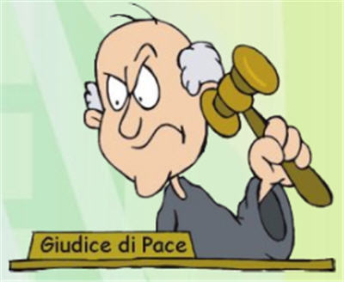
I giudici in materia civile operano in
tre gradi processuali
Primo grado
Giudice di pace
Tribunale
si occupa delle cause di modico valore economico
composto da tre giudici:
-opera con uno solo di essi nelle cause di minor valore economico
-opera con la sua composizione collegiale nelle altre cause

Slide 20
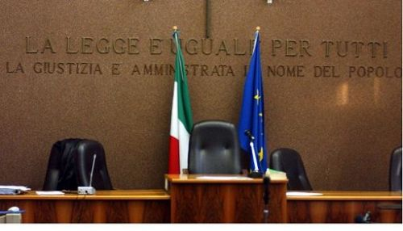
Secondo grado
Tribunale
Corte d’appello
è competente per le cause decise dal Giudice di pace
composta da tre giudici, opera per le cause decise dal Tribunale

Slide 21
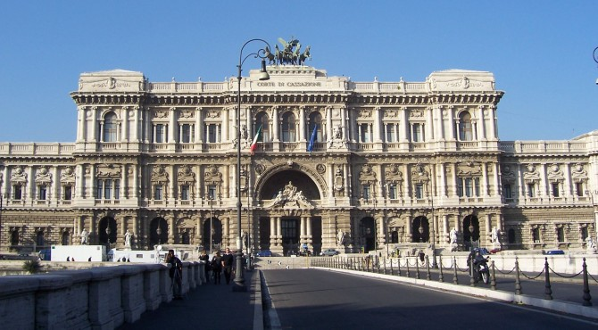
Terzo grado
Corte di cassazione
composta da cinque membri (nove in casi di maggior rilievo)
-unica sede a Roma
-non può sindacare nel merito la sentenza del giudice precedente

Slide 22
Giurisdizione penale:
accerta l’esistenza di un reato e applica le sanzioni previste
Il pubblico ministero chiede, a carico dell’imputato la pena che ritiene più idonea = ruolo di accusa
Parti processuali
Pubblico Ministero (P.M.)
Imputato
Parte Civile
Colui al quale viene riferito un fatto di reato
Persona offesa dal reato
2) il processo si conclude quando le parti formulano le loro richieste e il giudice esprime una sentenza
Si applica il diritto penale = l’insieme delle norme giuridiche che prevedono i reati e le relative pene.

Slide 23
1. Sentenza di condanna | 2. Sentenza di assoluzione
La sentenza di condanna è, invece, pronunciata quando l’imputato risulta colpevole del reato contestatogli e, in tal caso, il giudice lo condanna anche al pagamento delle spese processuali. La certezza di colpevolezza deve andare “al di là di ogni ragionevole dubbio”. L’imputato da tale momento diviene colpevole. | viene adottata quando: il fatto non sussiste l’imputato non lo ha commesso il fatto non costituisce reato il fatto non è previsto dalla legge come reato il reato è stato commesso da persona non imputabile o non punibile per altra ragione manca, è insufficiente o contraddittoria la prova della colpevolezza dell’imputato L’imputato da tale momento diviene innocente.

Slide 24
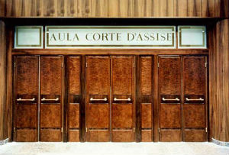
I giudici in materia penale operano
in tre gradi di giudizio
Primo grado
Corte d’assise
Composta da otto giudici
(2 giudici togati + 6 giudici popolari)
Tribunale
Giudice di pace
Ha competenza per reati minori
Composta da tre giudici

Slide 25
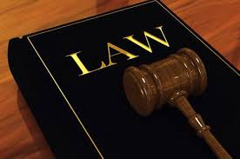
Secondo grado
Corte d’assise d’appello
Ha competenza per le cause decise in Corte d’assise
Tribunale
Corte d’appello
è competente per le cause decise dal Giudice di pace
Opera per le cause giudicate dal Tribunale

Slide 26
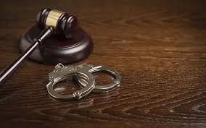
Terzo grado
Corte di cassazione
Giudice di diritto e non di fatto

Slide 27
Soggetti del procedimento/processo penale
=è l'insieme di tutti i soggetti che hanno poteri o facoltà nel corso delle indagini o delle fasi processuali:
-Giudice
-P.M. ( Pubblico Ministero)
-Polizia Giudiziaria (P.G)
-Indagato/imputato
-Danneggiato dal reato
-Responsabile civile
-Civilmente obbligato per la pena pecuniaria
-Offeso dal reato
-Il difensore
Parti Processuali
=è il soggetto nei cui confronti verrà assunta la decisione del giudice cioè la sentenza.
Si suddividono in Parti Necessarie e parti non necessarie (eventuali) :
1) PARTI NECESSARIE
-PM
-Imputato + suo difensore
2) PARTI NON NECESSARIE
-parte civile
-responsabile civile
-civilmente obbligato per la pena pecuniaria
-I rispettivi difensori

Slide 28
Giurisdizione amministrativa:
riguarda controversie fra Privati e Pubblica Amministrazione (Stato e enti pubblici)
Soggetto che ritiene un provvedimento della Pubblica Amministrazione ingiusto o lesivo dei propri intaressi
presenta ricorso al Tribunale Amministrativo regionale (TAR)
chiede l’annullamento
apertura di un Processo Amministrativo
Si applica il diritto amministrativo = l’insieme delle norme giuridiche che regolano l’organizzazione e il funzionamento degli enti pubblici

Slide 29
Parti Processuali
Ricorrente
Resistente
Chi presenta ricorso e dà inizio al processo
Autorità amministrativa che ha emanato il provvedimento

Slide 30
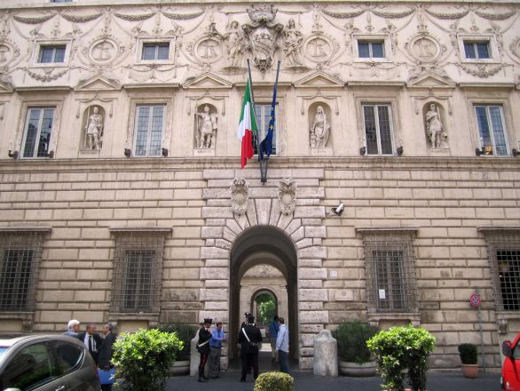
Primo Grado
Secondo Grado
Tribunale Amministrativo Regionale ( TAR):
organo statale che ha sede in ogni capoluogo di Regione
Consiglio di Stato
organo di consulenza giuridico-amministrativa
Palazzo Spada a Roma ( sede del consiglio di Stato)
TAR Emilia-Romagna
(Bologna)

Slide 31
Grazie per l’attenzione !
A cura di : Bastia Benedetta, Gardinali Anna, Mariani Elisa, Montanini Alessia, Verde Greta.
classe 2E

